Slide 1
IKT vahendite integreerimine kooli õpikeskkonda
Võrukate kogemuste vahetamine kolleegidele
Anne Reiljan, Hille Juss, Heli Maaslieb, Koidu Süvaorg
november/ detsember 2014

Slide 2
Eesmärk
Muuta õpetamist ja õppimist
tõhusamaks
huvitavamaks
lihtsamaks
tulemuslikumaks
nii õpilasele kui ka õpetajale

Slide 3
Digipädevus- kuidas ma seda saavutan?
Koolitan ennast
Õpin iseseisvalt
Õpetan oma kolleege
Kasutan õppetundides õpitut

Slide 4
mQlicker- kiireks tagasisideks- Hille Juss
Peale koolitust- uurisin märkmeid ja koostasin küsitluse lastele
Kuidas ma ise hakkama sain- sain hakkama
Mida ma lastele tunnis tegin - rahulolu ja õppeedukuse küsitlus, tulemuste arutelu, üks õpilane otsustas kasutada mQlickerit uurimistöö tegemisel
Lastevanemate koosolekul- tulemuste presenteerimine vanematele
Õppepäev koolis- mQlickeri küsitlus ja tutvustus kolleegidele
Reflektsioon- teadlikult uue kogemuse õppimine ja õpetamine ning kasutamine edaspidises töös

Slide 5
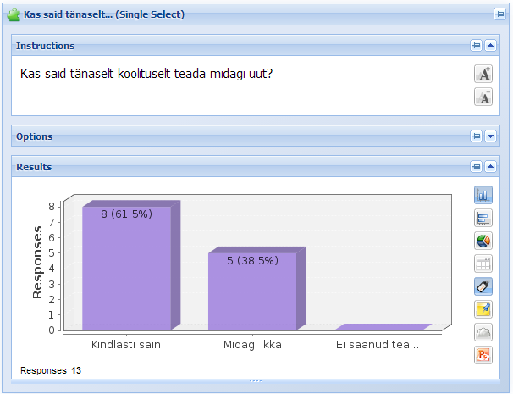
Kolleegide arvamus õppepäevast- Hille Juss

Slide 6
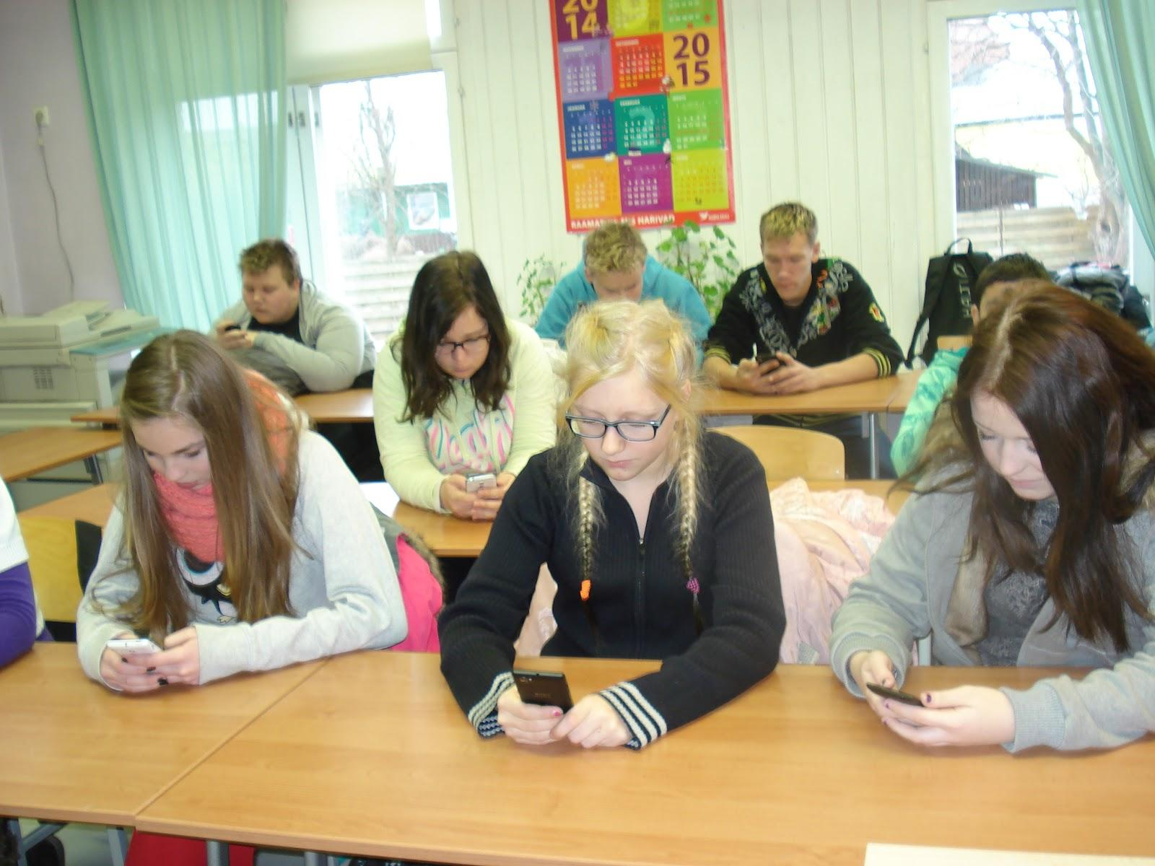
8b klassijuhataja tunnis mQlickeri küsimustikule vastamas

Slide 7
Tahvelarvuti tunnis- Hille Juss
4. klassi U 6 testi tulemused enne ja pärast tahvelarvuti kasutamist tunnis.
Test oli vormi „there is, there are“ kasutamise kohta.
Tegin sama teema kohta uue testi pärast seda, kui olime seda veebis tahvelarvuti abil harjutanud. http://anglomaniacy.pl/grammar-verbs-learn3.htm
Nelja õpilase tulemused paranesid pärast tahvelarvuti kasutamist. Seega võib järeldada, et antud töövorm aitas õpetamisele kaasa.

Slide 8
4 kl inglise keele tund

Slide 9
Doodle - ajaplaneerimine - Anne Reiljan
Peale koolitust uurisin kodus olemasolevaid materjale
Arenguvestluse link e-kooli
Õppepäev koolis
Positiivne tagasiside lapsevanematelt
Reflektsioon- teadlikult uue kogemuse õppimine ja õpetamine ning kasutamine edaspidises töös

Slide 10
Koolielu töövahendid- Heli Maaslieb
Töövahendite alla on koondatud nende programmide ja veebikeskkondade tutvustused, mis sobivad õppetöösse
http://koolielu.ee/search?q=doodle&search_type=all
Ma lühendasin veebiaadressi ja see on üks võte, mida ma õppisin koolitusel ja õpetasin teistele
http://lingid.ee/doodle2014
Kõikidele töövahenditele on loodud eestikeelsed juhendid!

Slide 11
Koidu Süvaorg
Doodle keskkonnas planeerisin arenguvestluse aegu.
Lühendasin ise veebiaadressi ja näitasin ka kolleegidele.
http://lingid.ee/1-c-kl-arenguvestlused
Jagasin näpunäiteid kuidas projektorit vähem koormata, kasutama nuppu freeze ja mute

Slide 12
thinglink- bingo- zondle- Koidu Süvaorg
Proovisin teha esitlust Prezi keskkonnas
Siret Lahemaa juhend Koolielus
http://lingid.ee/IG3Ta Videojuhend
Soovitus:
http://lingid.ee/x6Cmh Videojuhend
https://www.thinglink.com/scene/496039097345769474 Kahepaiksed
QR koodi- aardejaht Videojuhend
Bingobaker.com
zondle.com

Slide 13
Õppisin erinevaid rakendusi- Heli Maaslieb
dogs.google- kodutöö grupiga
lingid.ee- aadresside lühendused
IKT nipid
kahoot- õppisin ise, tagasiside põhikoolis ja keskkoolis, õpetasin kolleege Parksepa kk
Creative Commons
QR aardejaht

Slide 14
Kahoot- getkahoot- kahoot.it- Heli Maaslieb
Kui koolitusel oli kõik peaaegu arusaadav, siis kodus võtsin lahti koolielu portaali … ja alustasin uuesti
http://koolielu.ee/tools/read/349995 Ingrid Maadvere
Koostasin getkahootis küsimustiku ...
ja olin ise kodus õpilase rollis …
Koolis õppetunnis …
Kolleegidele õpetasin ….
Tagasiside ...õpilastele ja õpetajatele meeldis ja järgmine nädal uus ümarlaud soovijatele õpetajatele Parksepa KKs

Slide 15
Creative Commons litsentsi lisamine- Heli Maaslieb
http://koolielu.ee/tools/read/1724 arusaadav õpetus
Creative Commons litsentsi lisamine oma tööle
www.creativecommons.ee
Creative Commonsi (CC) näol on tegemist autoriõiguse kaitstavate teostega
http://creativecommons.org/about/downloads
ikoonide valimine
kõik materjalid, mis lähevad väljaspoole klassi peaks saama litsentsi
QR aardejaht- http://koolielu.ee/tools/read/224334 Keremerkan QR koodide loomine Väga huvitav rakendus koolitunnis ja väljaspool kooli

Slide 16
IKT koolitus

Slide 17
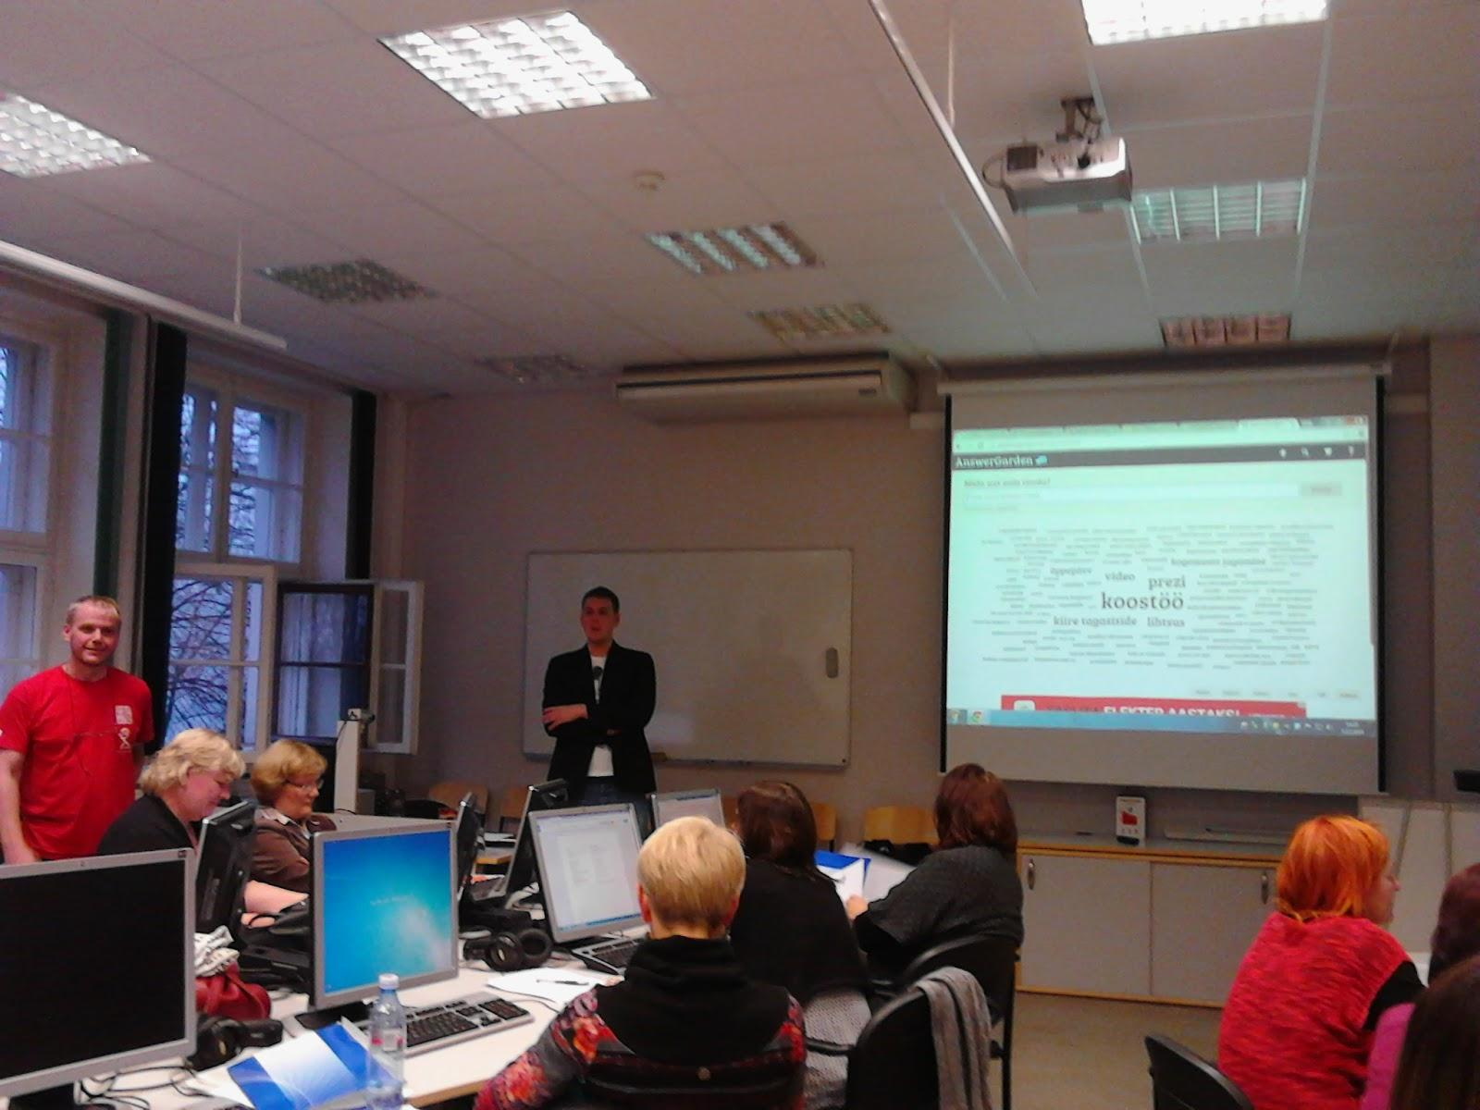
IKT koolitus

Slide 18
Eduko koolitused
Aitäh meie koolitajatele!
Urmas Heinaste ja Mario Mäeots

